Slide 1
HARMONIE
Une alternative libre à Discord
Soutenance · Titre Professionnel Développeur Web et Web Mobile
Maël Flament — Juin 2026
« De la discorde naît l'Harmonie. »

Slide 2
AU PROGRAMME
Le plan
▸ 1 · Pourquoi Harmonie ?
▸ 2 · Ce que fait l'application
▸ 3 · Stack & architecture
▸ 4 · Le temps réel, de bout en bout
▸ 5 · Sécurité : CSRF, permissions, données
▸ 6 · Base de données (MCD / MLD)
▸ 7 · Défis techniques & solutions
▸ 8 · Qualité & déploiement
Harmonie · Maël Flament
1

Slide 3
LE PROJET
Pourquoi Harmonie ?
Le constat
Ma réponse
▸ Les apps comme Discord ont des modèles freemium : trop de fonctions basiques bloquées derrière un paywall.
▸ Pour faire simple, on finit par payer ou par jongler entre plusieurs applis.
▸ Une alternative repensée, simplifiée, gratuite et open source, qu'on héberge soi-même et conforme au RGPD.
▸ Une seule plateforme pour tout : ses amis au quotidien, une session de jeu, une communauté de passionnés.
LE SENS DU NOM
Harmonie, c'est l'accord parfait entre les différentes parties d'un ensemble. Il représente mon souhait : que les gens y partagent des moments assez plaisants pour être, justement, en harmonie.
« De la discorde naît l'Harmonie. »
Harmonie · Maël Flament
2

Slide 4
LE PROJET
Ce que fait l'application
Comptes & profils
Serveurs & canaux
Temps réel
▸ Inscription / connexion
▸ Création de profil
▸ Profil CRUD
▸ Création / suppression
▸ Canaux & catégories
▸ Invitations par lien
▸ Permissions par rôle
▸ Messages instantanés
▸ Édition & suppression
▸ Pièces jointes
▸ Recherche & membres en ligne
Harmonie · Maël Flament
3

Slide 5
TECHNIQUE
Stack & approche hybride
La stack
Twig pour le statique, React pour le dynamique
▸ PHP 8.4 · Symfony 8 (MVC)
▸ MySQL comme SGBD via Doctrine (ORM)
▸ Twig + React 19, buildé par Vite
▸ Serveur WebSocket maison (ReactPHP)
▸ Le tout sous Docker Compose
▸ Twig sert les pages peu interactives (accueil, login…) : rapide, bon pour le SEO, et il profite du CSRF et des formulaires de Symfony.
▸ React gère la page de chat, très dynamique : il ne re-rend que ce qui bouge.
▸ Chaque techno là où elle est la plus pertinente.
Harmonie · Maël Flament
4

Slide 6
TECHNIQUE
L'expérience utilisateur
La maquette
Le choix du code couleur
▸ Wireframes puis maquette faite sur Figma haute-fidélité conçus en amont, avant le développement
▸ Structure pensée autour de repères connus (serveurs · salons · messages) → prise en main immédiate
▸ Sert de fil conducteur entre la conception et le code React ▸ Le site est pensé pour être responsive
▸ Thème sombre par défaut (Carbone) → confort visuel, pensé pour les sessions longues
▸ Couleur signature Crimson → une identité forte qui se démarque des messageries « froides et bleues » (Discord, Slack)
▸ Secondaire crème #F0DEB8 → de la chaleur, en cohérence avec le nom Harmonie
Harmonie · Maël Flament
4

Slide 7
TECHNIQUE
Architecture : Symfony au centre
Serveur Symfony (Source de vérité)
Controllers · Sécurité · Doctrine
MySQL
HTTP / JSON
Doctrine
Navigateur
React 19 + Twig
IPC (clé secrète + token)
Serveur WebSocket
ReactPHP
WebSocket (temps réel)
Symfony = unique source de vérité : le serveur WebSocket ne touche jamais la base. Il passe par Symfony, qui vérifie les permissions avant d'enregistrer ou de diffuser quoi que ce soit.
Harmonie · Maël Flament
5

Slide 8
PARCOURS UTILISATEUR
Le chemin de l'utilisateur
Accueil
Inscription /
Connexion
Page /app
(le chat)
Rejoindre ou créer un
serveur (lien)
Discuter en
temps réel
Les prochaines slides montrent le code derrière l'inscription, le temps réel et l'envoi d'un message.
Harmonie · Maël Flament
6

Slide 9
PARCOURS UTILISATEUR
Inscription & connexion
RegistrationController.php
// Le mot de passe n'est jamais stocké en clair
$user->setPassword(
$userPasswordHasher->hashPassword($user, $plainPassword)
);
// Jeton aléatoire pour authentifier la connexion WebSocket
$user->setToken(bin2hex(random_bytes(48)));
$entityManager->persist($user);
$entityManager->flush();
return $security->login($user, 'form_login', 'main');
▸ Formulaire généré et validé par Symfony, protégé par jeton CSRF.
▸ Hachage « auto » → bcrypt / argon2.
▸ Connexion gérée par le firewall, avec « remember me ».
Harmonie · Maël Flament
7

Slide 10
LE TEMPS RÉEL
Un WebSocket écrit à la main
Pas de bibliothèque clé en main : j'ai implémenté le protocole moi-même, au-dessus de TCP.
WebSocketServer.php
// Lecture bit à bit de la frame, comme dans la spec WebSocket
$byte1 = ord($buffer[0]);
$FIN = $byte1 >> 7; // dernier fragment ?
$opcode = $byte1 & 15; // type de frame
$len = ord($buffer[1]) & 127; // taille du payload
// ... puis démasquage du payload avec la clé de masquage ...
// Garde-fou anti-DoS : on jette les messages trop gros
if (strlen($buffer) > $this->maxMessageLength) {
$buffer = ""; return;
}
▸ Handshake HTTP, décodage des frames (bitmask), démasquage.
▸ Garde-fous : frames à payload vide (ping / close) et limite anti-DoS.
▸ Je voulais comprendre le protocole, pas juste l'importer.
▸ La connexion s'authentifie dès le handshake via le cookie (slide suivante).
Harmonie · Maël Flament
8

Slide 11
LE TEMPS RÉEL
Authentifier la connexion
LoginSuccessListener.php — à la connexion
ChatWebsocket.php — au handshake
// À la connexion : on dépose le jeton dans un cookie sûr
$cookie = Cookie::create('tokenHarmonie')
->withValue($user->getToken())
->withSecure(true) // HTTPS uniquement
->withHttpOnly(true) // invisible au JS (anti-XSS)
->withSameSite('strict');
$response->headers->setCookie($cookie);
// Le handshake WS est une requête HTTP : il porte le cookie
preg_match('/tokenHarmonie=(.*?)(?:;)/i', $buffer, $m);
$details = $symfonyIPC->checkCredentials(trim($m[1]));
if ($details) {
$user->authenticated = true; // connexion autorisée
}
Le handshake WebSocket est une requête HTTP : il transporte déjà le cookie. Aucun jeton exposé au JavaScript, aucun message d'authentification à gérer — le cookie HttpOnly + SameSite fait foi.
Harmonie · Maël Flament
9

Slide 12
LE TEMPS RÉEL
Envoyer un message, de bout en bout
React
envoi
Serveur
WebSocket
Symfony · IPC
permission + BDD
Broadcast
WebSocket
Membres
autorisés
WebsocketController::saveMessage() — Symfony, source de vérité
// Le serveur vérifie le droit d'ÉCRIRE avant d'enregistrer
if (!$permissionManager->canAccessChannel(
$channelId, $userId, $roles, PermissionEnum::Write)) {
throw $this->createAccessDeniedException();
}
$emi->persist($message); $emi->flush();
// On ne diffuse qu'aux membres ayant le droit de LIRE le canal
foreach ($server->getUsers() as $member) {
if ($permissionManager->canAccessChannel(
$channelId, $member->getId(), $roles, Read))
$recipients[] = $member->getId();
}
Harmonie · Maël Flament
10

Slide 13
SÉCURITÉ
La sécurité, couche par couche
Injection SQL
Doctrine — requêtes préparées (setParameter)
XSS
Échappement automatique (Twig & React) + cookie HttpOnly
CSRF
Jetons CSRF : natif côté Twig + token « app » côté React
Accès non autorisé
PermissionManager vérifié côté serveur
Vol de session
Cookies Secure + HttpOnly + SameSite=strict
Mots de passe
Hachage « auto » (bcrypt / argon2), jamais en clair
IPC Symfony ↔ WS
Clé secrète partagée + accès réseau restreint
RGPD
Données minimales, droits d'accès et de suppression, Ex : Supprimer un utilisateur supprime en cascade ses messages
Harmonie · Maël Flament
11

Slide 14
SÉCURITÉ
Zoom · Protection CSRF
AppController.php
// GET /app/me — le jeton CSRF est exposé une seule fois
"csrfToken" => $csrfTokenManager->getToken('app')->getValue()
// Chaque requête POST mutante revalide ce même jeton
if (!$this->isCsrfTokenValid('app',
$request->getPayload()->get('token'))) {
return new JsonResponse(["error" => "Token invalide"], 403);
}
▸ Pages Twig : protection CSRF native de Symfony.
▸ SPA React : un jeton « app » dédié, récupéré une fois via l'endpoint /app/me, renvoyé sur tous les POST.
▸ WebSocket : pas besoin de CSRF — on ne peut pas forger une connexion WS inter-site, et le cookie est en SameSite=strict.
▸Exemple dans la fonction de modification de serveur
Harmonie · Maël Flament
12

Slide 15
SÉCURITÉ
Zoom · Permissions par rôle
PermissionManager.php (src/Service)
// Règle métier centralisée — exécutée CÔTÉ SERVEUR
public function canAccessChannel(
$channelId, $userId, array $roles, $perm = Read): bool
{
foreach ($roles as $role) {
$member = in_array($userId, $role["members"])
|| in_array("*", $role["members"]);
if ($member && (
in_array("*", $role["permissions"]) ||
in_array($perm->value,
$role["permissions"][$channelId] ?? [])))
return true;
}
return false;
}
▸ Rôles/Permissions d'un serveur stockés en JSON : membres + permissions par canal.
▸ Si l'ID d'un utilisateur est enregistré sous une permission, il l'obtient.
▸ « * » = joker (admin, ou @everyone).
▸ Service réutilisable → règle impossible à contourner côté client.
▸ Côté React, le hook usePermission masque les boutons admin pour l'UX, jamais comme sécurité.
Harmonie · Maël Flament
13

Slide 16
SÉCURITÉ & PERF
Zoom · Données : injections, cloisonnement, N+1
MessageRepository.php
// Requête préparée + une seule requête (jointures) au lieu de N+1
return $this->createQueryBuilder("message")
->select("message.id, message.content, message.timestamp")
->innerJoin("message.user", "user")
->addSelect("user.pseudo AS authorPseudo") // évite le N+1
->where("message.channel = :channel")
->setParameter("channel", $channel) // échappé par Doctrine
->setMaxResults(50)
->getQuery()->getArrayResult();
▸ setParameter → requêtes préparées : protection contre les injections SQL.
▸ L'id utilisateur vient de la session (infalsifiable), pas du client.
▸ Perf : une seule requête avec jointure au lieu de 50 (problème N+1), ce qui évite de multiplier les requêtes.
▸ On ne charge que les 50 derniers messages, pas tout le canal.
Harmonie · Maël Flament
14

Slide 17
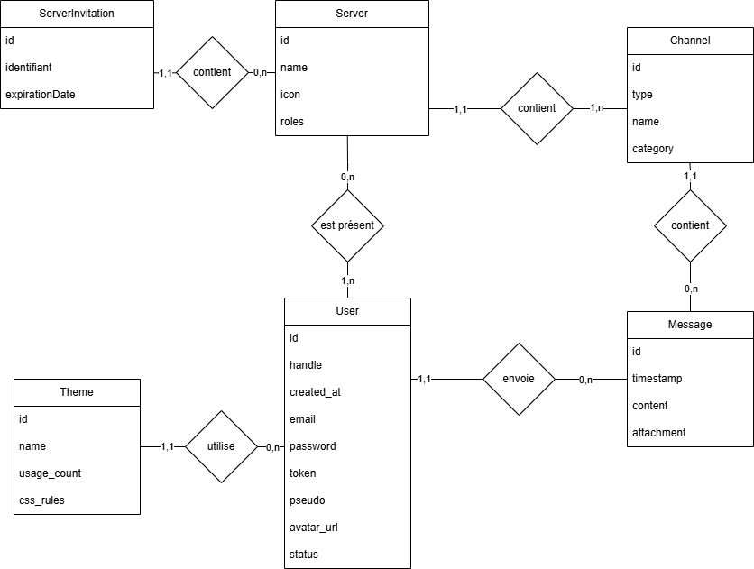
BASE DE DONNÉES
Modèle Conceptuel (MCD)
▸ 7 entités : User, Server, Channel, Message, Theme, ServerInvitation.
▸ Un serveur → plusieurs canaux ; un canal → plusieurs messages.
▸ Un message a un auteur et un canal.
▸ User ⟷ Server : plusieurs-à-plusieurs.
▸ Modélisé avant d'écrire la moindre ligne de code.
Harmonie · Maël Flament
15

Slide 18
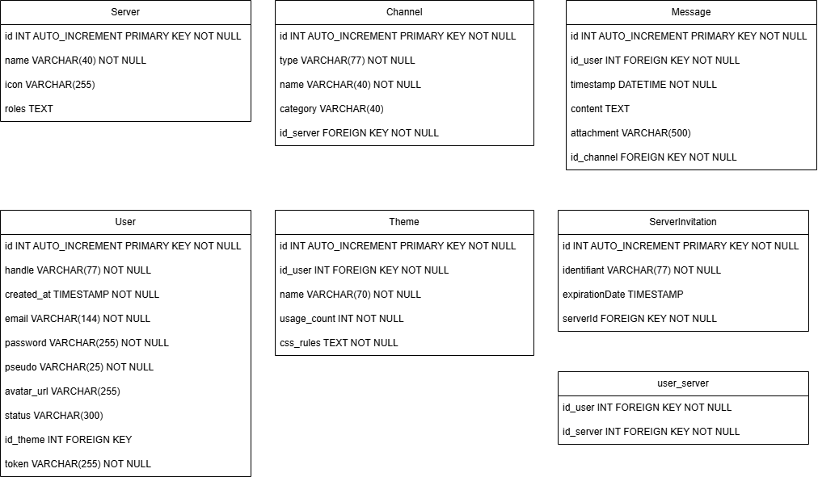
BASE DE DONNÉES
Modèle Logique (MLD) & règles
▸ Chaque colonne typée ; clés primaires et étrangères.
▸ Base normalisée ; intégrité assurée par les clés étrangères.
▸ Suppression en cascade → aucune donnée orpheline.
▸ Unicité : email, handle, identifiant d'invitation.
▸ Relation N-N → table de liaison user_server (clé composite).
Harmonie · Maël Flament
16

Slide 19
RETOUR D'EXPÉRIENCE
Défis techniques & solutions
Symfony lent sous Docker
Passage à React en cours de route
▸ Problème
– Démarrage interminable en développement (WSL).
▸ Cause
– Des centaines de require dans vendor, lus à travers WSL.
▸ Solution
– vendor sorti du volume monté et réinstallé dans le conteneur.
▸ Problème
– La page de chat en JS vanilla devenait dure à maintenir : trop d'états, du temps réel partout.
▸ Décision
– Tout basculer vers React, en plein milieu du projet.
▸ Résultat
– Migration progressive (pont vanilla↔React, composant par composant) → une vraie SPA, code plus clair et re-render ciblé.
Harmonie · Maël Flament
17

Slide 20
QUALITÉ & RIGUEUR
Déploiement, méthode & accessibilité
Docker
Workflow Git
▸ 2 environnements (dev / prod) via Compose.
▸ En prod : React buildé dans l'image, BDD + migrations au 1er démarrage.
▸ Seul le port 80 exposé ; MySQL fermé de l'extérieur.
▸ Une branche par fonctionnalité.
▸ Validation sur « pre-prod » (test Docker), puis « main » stable.
▸ Historique clair, pull requests.
Méthode
Accessibilité
▸ Démarche agile, sprints d'environ 2 semaines.
▸ 8 phases, chacune livrant un incrément fonctionnel.
▸ HTML sémantique, navigation clavier, contrastes.
▸ ARIA : onglets (tablist / tab / tabpanel), labels, alt.
▸ Vérifiée avec l'extension WAVE.
Harmonie · Maël Flament
18

Slide 21
Merci !
Des questions ?
Harmonie · Maël Flament · « De la discorde naît l'Harmonie. »

